Slide 1

Emerald资源介绍与平台使用
刘铁 bm4@emeraldinsight.com.cn

Slide 2

Emerald Overview
1967年，英国University of Bradford的50名学者创立
学科主要涉及管理学、图情学、工程学等
Emerald 是世界主要的学术出版社之一
Emerald 的客户与作者群均遍布全球，
-泰晤士高等教育排名全部前200名的高校
-FT金融时报全部前百名的商学院
出版300+学术期刊，4000+图书，2000+案例
Notes:
首先，向大家介绍一下Emerald，Emerald 成立于1967年，是由布拉德福德大学的50名学者共同创立的。Emerald在创立之初就专注于学术出版，目前涵盖管理学、工程学、图情学及其他人文社会科学，经过50年的发展，已经成为世界上重要的人文社科出版社之一。

Slide 3


Emerald资源介绍
数据库平台使用

Slide 4
Emerald资源介绍
Nurturing Fresh Thinking

Slide 5
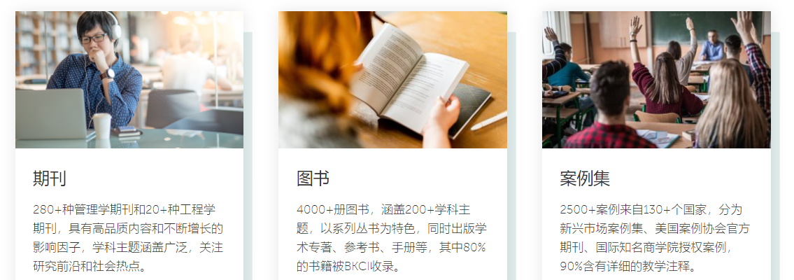
Emerald Resources

Slide 6





Emerald 管理学期刊
A leading library of management research
283
管理学5大分支学科
管理科学与工程 工商管理 公共管理
图书情报学 农林经济管理
Notes:
期刊方面，在管理学领域共有283种期刊 是该研究领域单一出版量最大的出版社之一 范围涵盖了管理学五大分支学科 另外还涉及一些跨学科和交叉领域的期刊 如教育管理 环境管理等等
在涉及的所有细分学科中 emerald的优势学科包含
商业管理与战略，信息知识管理，图书馆学，市场营销，运营物流五大专集

Slide 7
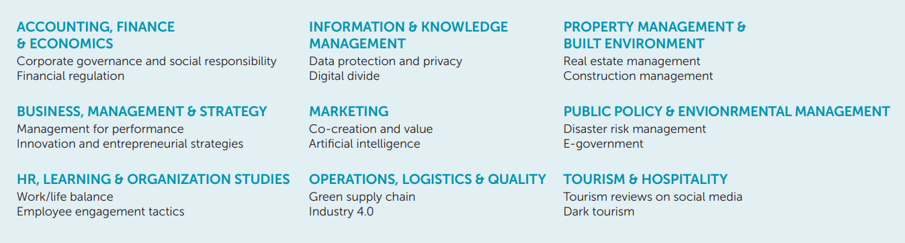
管理学期刊
50年前，Emerald出版发行了我们的第一本期刊Management Decision；现在，我们的管理学合集已经发展壮大到200余本，我们持续出版高质量的管理学学术文章，推动学界发展，给社会带来更深远的影响。
Emerald管理学期刊是世界范围内最大的管理学期刊合集之一，不仅基于传统管理学研究，为现实产业提供最新管理视角，更是引入应对当今社会问题，如环境变化、社会不平等问题、国际争端等的最新视角，积极探讨解决办法与策略。

Slide 8

Emerald 管理学核心期刊
Emerald管理学核心刊物有77本，其中，Q1区刊物有17本，Q2区刊物有28本；
Emerald期刊大部分为主题性期刊，综合性期刊较少；

Slide 9


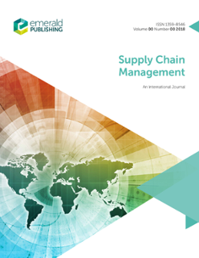

管理学Q1核心刊物推荐 (1)
Operations, Logistics & Quality
运营物流与质量管理学科合集所有期刊均为Scopus收录，其中87%期刊为WOS收录，文章年均下载量高达320万次；
主题范围覆盖：供应链管理、质量控制、生产管理、冷链管理、绿色供应链、服务管理、技术管理等。
International Journal of Operations & Production Management
《经营与生产管理国际期刊》
2022 IF: 9.9
Journal of Manufacturing Technology Management
《生产工艺管理杂志》
2022 IF: 7.6
Supply Chain Management: An International Journal
《供应链管理》
2022 IF: 7.5
The International Journal of Logistics Management
《物流管理》
2022 IF: 11.1

Slide 10


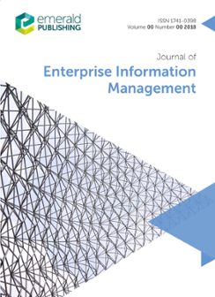
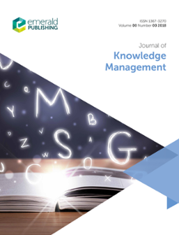
管理学Q1核心刊物推荐 (2)
Information & Knowledge Management
信息与知识管理合集内92%为WOS收录期刊，包括世界著名的知识管理期刊Journal of Knowledge Management 和“万维网”术语发源期刊 Internet Research。该学科合集主题范围包括大数据、电子商务、物联网、人工智能等。
Internet Research
《因特网研究》
2022 IF 5.9
Journal of Enterprise Information Management
《企业信息管理杂志》
2022 IF 6.5
Journal of Knowledge Management《知识管理杂志》
2022 IF 7.0

Slide 11

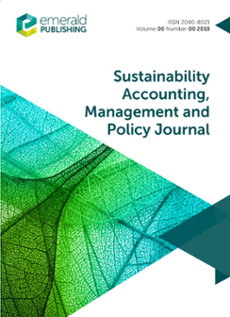
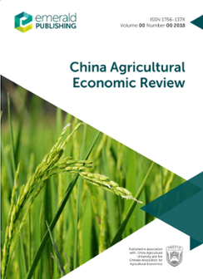
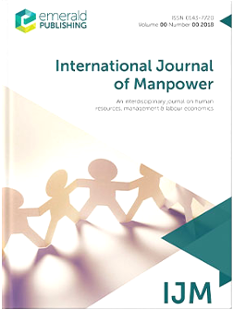
管理学Q1核心刊物推荐 (3)
Accounting, Finance & Economics
会计、金融与经济学合集内93%为WOS收录期刊，文章年下载量约320万次，主题范围包括：人力资本管理、数字会计和会计信息系统、风险管理战略等。
Sustainability Accounting Management and Policy Journal
《可持续性会计、管理与政策》
2022 IF 4.5
China Agricultural Economic Review
《中国农业经济评论》
2022 IF 5.1
International Journal of Manpower
《人力资源国际期刊》
2022 IF 4.4

Slide 12


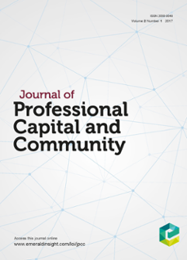
管理学Q1核心刊物推荐 (4)
Education
教育管理学科合集内96%的期刊为WOS收录，年下载量约为120万次，主题范围涵盖教育管理与领导力、商科教育、远程教育、教育技术、职业教育与培训等话题。
Education + Training
《教育与培训》
2022 IF 3.6
Journal of Professional Capital and Community
《专业资本与共同体》
2022 IF 3.8

Slide 13
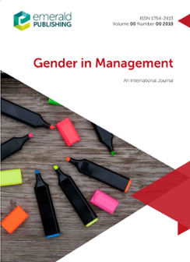
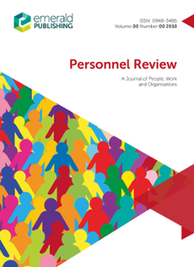
管理学Q1核心刊物推荐 (5)
HR & Learning & Organization Studies
人力资源与组织研究学科合集92%期刊为WOS收录，文章年下载量约430万次。
主题范围涵盖：人才管理、组织管理、职业发展、绩效管理、性别与组织等。
Gender in Management: An International Journal
《性别与管理》
2022 IF 3.7
Personnel Review: A Journal of People, Work and Organisations
《人事评论：关于人、工作与组织期刊》
2022 IF 3.9

Slide 14

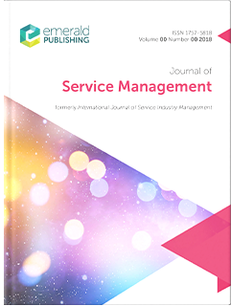


管理学Q1核心刊物推荐 (6)
Other Subject Collections
Journal of Service Management
《服务管理杂志》
2022 IF 10.6
Journal of Research in Interactive Marketing
《互动营销研究》
2022 IF 8.2
International Journal of Contemporary Hospitality Management
《当代服务业管理国际期刊》
2022 IF 8.2

Slide 15
管理学Q2核心刊物列表
Title | 中文刊名 | IF
Accounting, Auditing & Accountability Journal | 会计、审计与职责杂志 | 4.2
International Journal of Islamic and Middle Eastern Finance and Management | 伊斯兰和中东财政管理 | 3.0
Managerial Auditing Journal | 管理审计杂志 | 2.9
European Journal of Innovation Management | 欧洲革新管理杂志 | 5.1
International Journal of Conflict Management | 冲突管理国际期刊 | 3.3
International Journal of Emerging Markets | 新兴市场国际期刊 | 2.7
International Journal of Entrepreneurial Behavior & Research | 企业家行为与研究国际期刊 | 5.5
International Journal of Sustainability in Higher Education | 高等教育可持续发展国际期刊 | 3.1
Employee Relations | 雇员关系 | 3.4
Journal of Managerial Psychology | 管理心理学杂志 | 3.2
Leadership & Organization Development Journal | 领导与组织发展杂志 | 4.9
Industrial Management & Data Systems | 工业管理与数据系统 | 5.5
Information Technology & People | 信息技术与人 | 4.4
International Journal of Climate Change Strategies and Management | 气候变化战略与管理国际期刊 | 3.6

Slide 16
管理学Q2核心刊物列表
Title | 中文刊名 | IF
Journal of Intellectual Capital | 智力资本杂志 | 6.0
Library Hi Tech | 图书馆高新技术 | 3.4
Online Information Review | 在线信息评论 | 3.1
International Journal of Bank Marketing | 银行市场学 | 5.3
International Marketing Review | 国际营销评论 | 5.0
Journal of Product & Brand Management | 产品与品牌管理杂志 | 5.6
International Journal of Lean Six Sigma | 精益六西格玛国际期刊 | 4.0
International Journal of Physical Distribution & Logistics Management | 物资流通与后勤管理国际期刊 | 6.7
Engineering, Construction and Architectural Management | 工程结构与建筑管理 | 4.1
British Food Journal | 英国食品杂志 | 3.3
Policing: An International Journal | 治安 | 2.0
Journal of Hospitality and Tourism Technology | 旅游与酒店管理技术 | 4.7
Tourism Review | 旅游业评论 | 7.8
Applied Economic Analysis | 应用经济分析 | 2.3

Slide 17
图书情报与信息科学期刊
Web of Science 收录的INFORMATION SCIENCE & LIBRARY SCIENCE学科期刊共计163本，其中Emerald有22本，是该领域期刊数量最多的出版社
Notes:
结合刚才提到的信息与知识管理与图书馆学两个合集，我们来看看图情与信息科学领域的一个横向分析

Slide 18
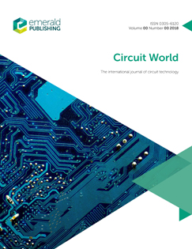
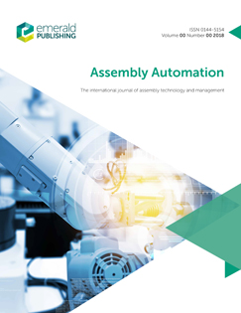
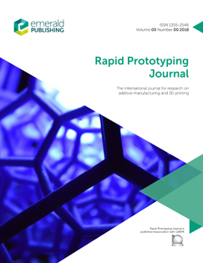
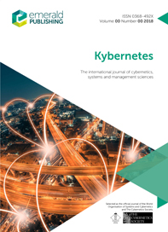
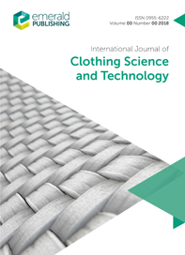
Emerald 工程学电子期刊库
A high-quality specialist portfolio closely connected to the industry
26种工程学期刊
22种被SCI-E/EI收录
广泛的中国读者和作者群
学科包括：
材料科学与工程
计算机科学与技术
控制科学与工程
电子科学与技术
机械工程
信息与通信工程
航空宇航科学与技术
Notes:
除了管理学之外，Emerald期刊的另一大学科为工程学 质量很高

Slide 19

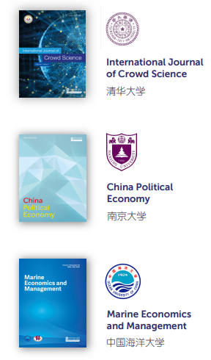
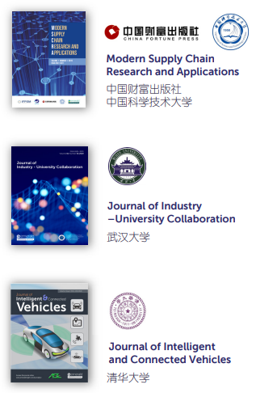
Emerald 开放获取期刊
Full access to open research worldwide – 60 journals
International Journal of Climate Change Strategies and Management
Asia Pacific Journal of Innovation and Entrepreneurship
Asian Association of Open Universities Journal
European Journal of Management and Business Economics
Higher Education Evaluation and Development
ISRA International Journal of Islamic Finance
Journal of Capital Market Studies
International Hospitality Review
中国地区
International Journal of Crowd Science
Journal of Intelligent and Connected Vehicles
China Political Economy
Marine Economics and Management
Forestry Economics Review
Journal of Industry-University Collaboration
Modern Supply Chain Research and Applications
Smart and Resilient Transportation
Notes:
近年来，为顺应开放获取的国际出版趋势，积极探索和全球范围内学术机构的创刊合作，目前共计创办80+本开放获取期刊 期刊内容均可免费访问，在中国地区 我们也和清华大学 南京大学 武汉大学等10家机构合作创办了8本期刊 欢迎大家了解与积极投稿

Slide 20

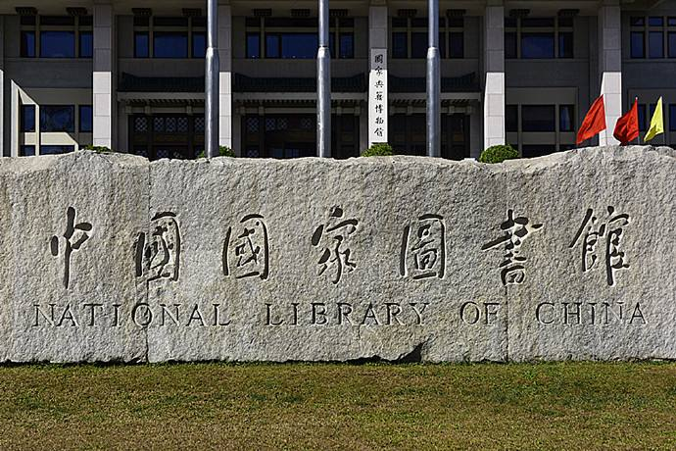
Emerald 全文期刊回溯库
Preserving over 100 years of management research online
2010年由国家图书馆正式引进全国在线
免费申请使用
近180种期刊，11万篇文章
所有期刊从第一卷第一期开始，最早可回溯至1898年

Slide 21





Emerald 英文图书
High quality, cutting-edge research across a range of subjects
5000册+图书，包含系列书、专著、参考书、手册等
200+主题领域，涉及管理学、社会学、教育学等
2019年度The British Book Awards学术教育专业领域最佳出版社
《科学时代：研究型大学的全球性胜利》
《投资陷阱大揭露：投资者常见错误和行为偏差》
《自动驾驶：无人驾驶如何改变世界》
《破碎的饼图：在风险市场中构造稳健投资组合的5种方法》
Notes:
Emerald共有
四本就是获奖图书中的一部分

Slide 22


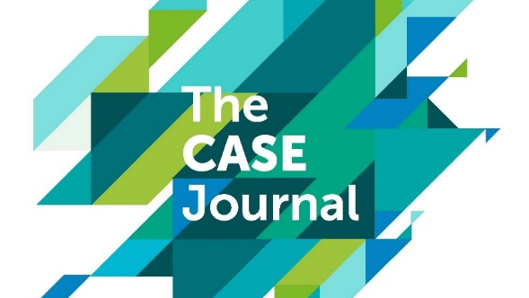
Emerald 案例集（2800+）
Authentic business scenarios for the classroom
新兴市场案例集
1200+案例，
亚、非、拉等新兴市场国家
包含案例和教学注释
案例期刊
商学院授权案例
400+案例
欧洲、亚洲、北美、南美
美国案例协会官方期刊
1200+案例
达顿商学院、凯洛格商学院
复旦大学管理学院，美国供应链管理专业协会……
Notes:
在教学辅助方面我们也推出了案例集 商学院授权案例包含了全案例教学的达顿商学院 及美国公认最好的商学院的案例

Slide 23

数据库平台使用
www.emerald.com/insight

Slide 24
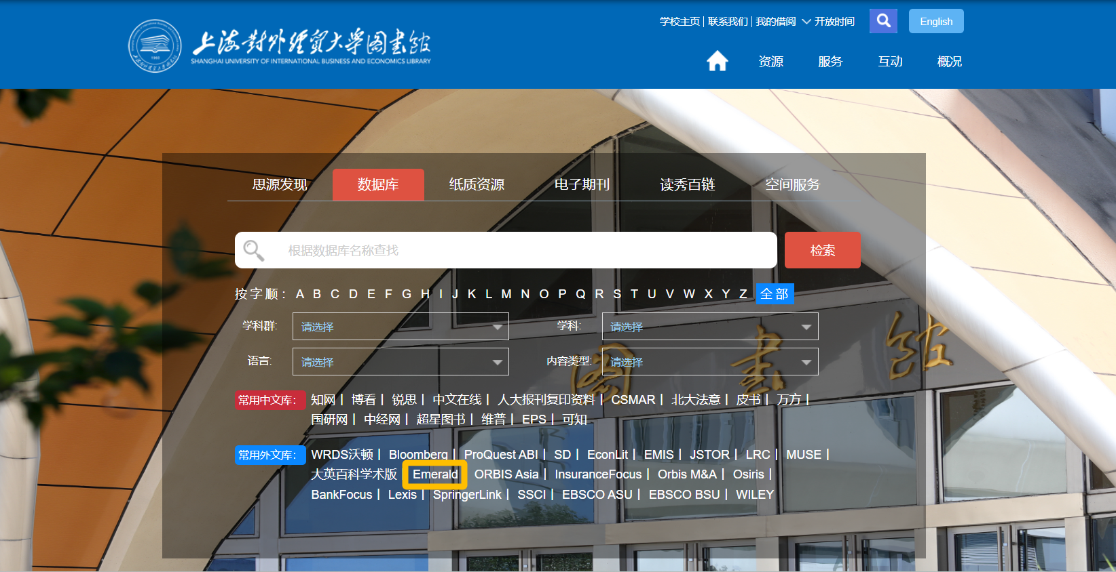

Slide 25
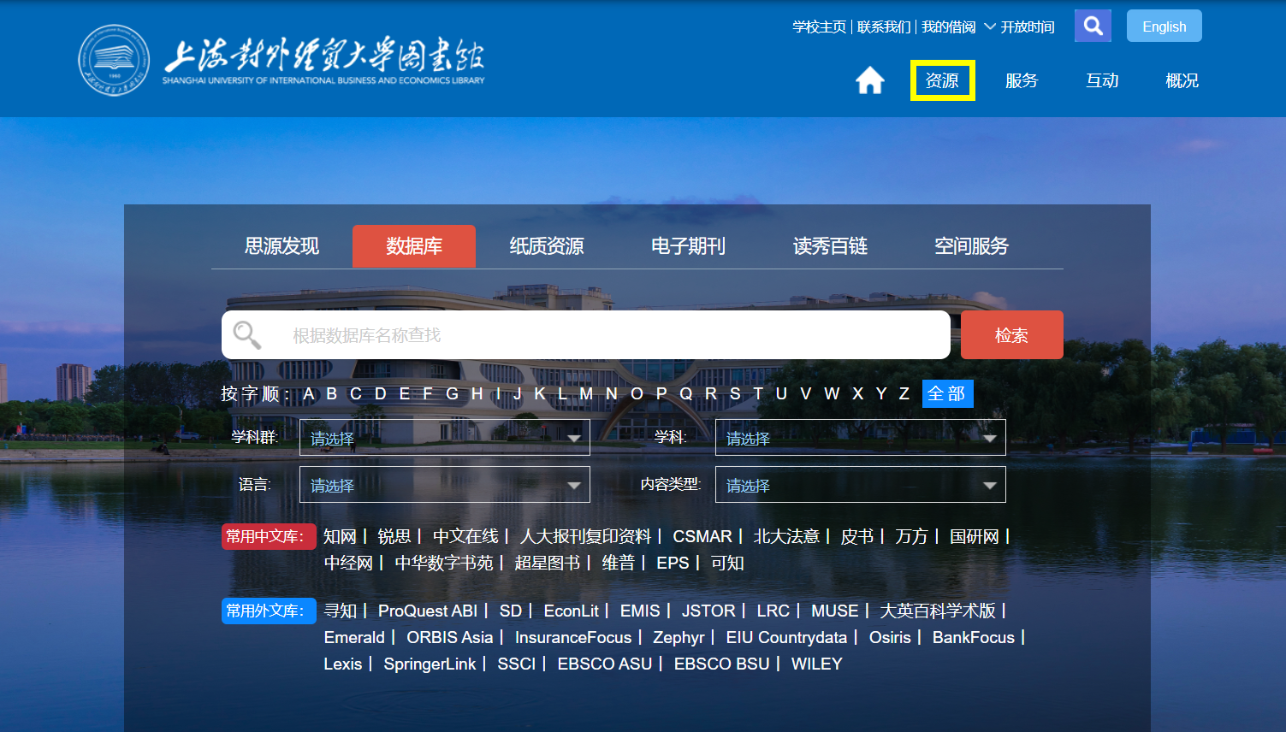
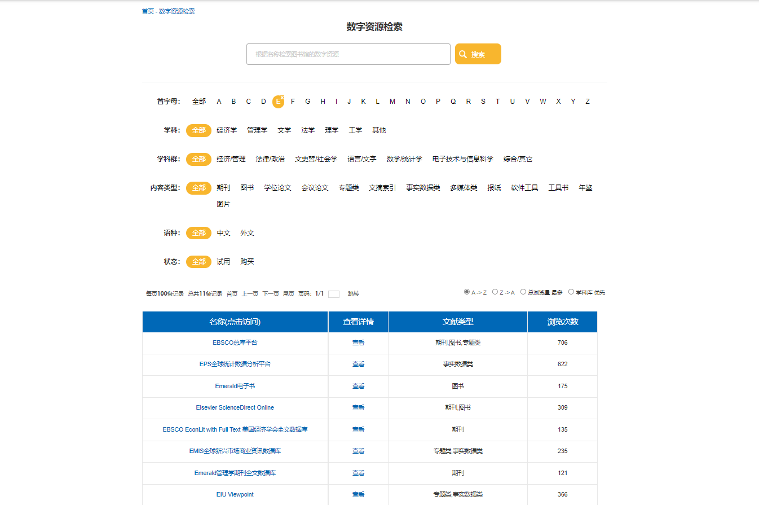

Slide 26
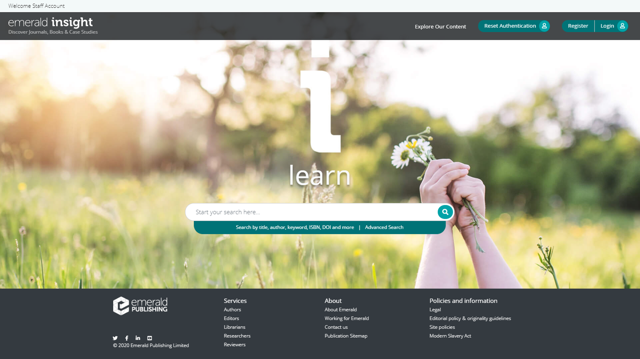
在授权IP范围内登陆Emerald主页，获得机构订购资源的访问权限
注册登录
资源检索
辅助资源
Notes:
在授权IP范围内登陆Emerald主页
26

Slide 27




Emerald平台主要功能
在使用Emerald平台上遇到任何问题随时联系
Email: service@emeraldinsight.com.cn
QQ: 2565962796
Tel: 010-82250212

Slide 28
检索-Search
高级检索

Slide 29
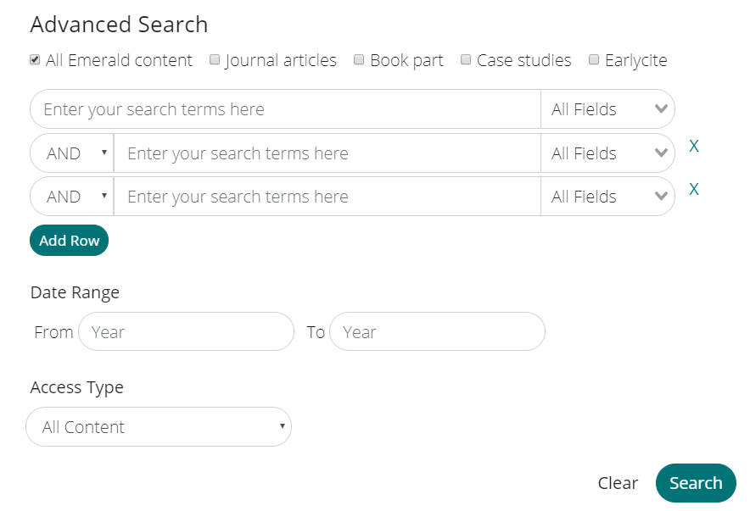

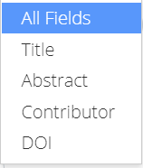

高级检索 – Advanced Search
资源类型
选择检索词出现的范围
支持布尔逻辑运算
点击添加检索项，可添加至10个
出版时间
权限范围

Slide 30
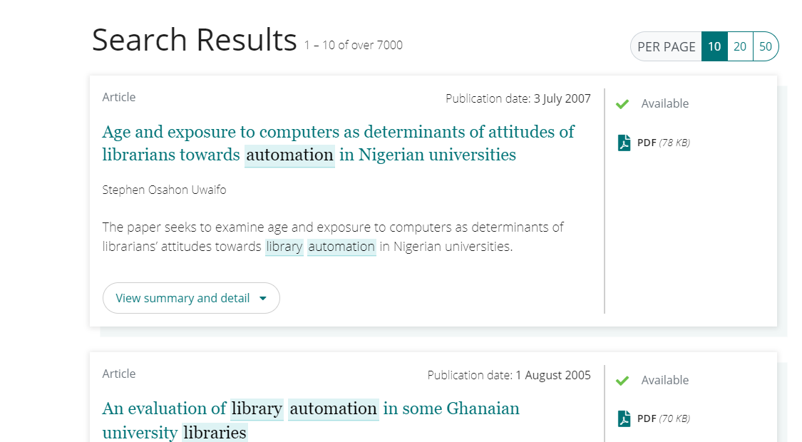
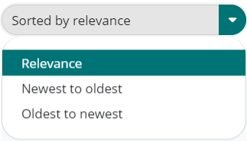
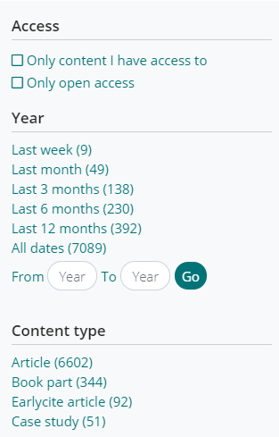
检索结果
根据相关性与时间顺序排序
资源类型
权限
查看下载PDF
二次筛选：
权限、发表时间、资源类型

Slide 31
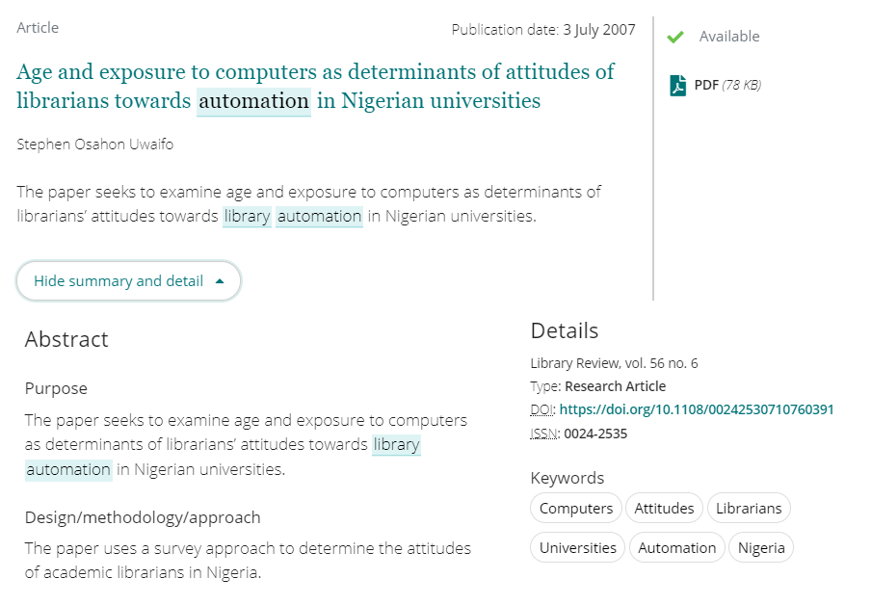
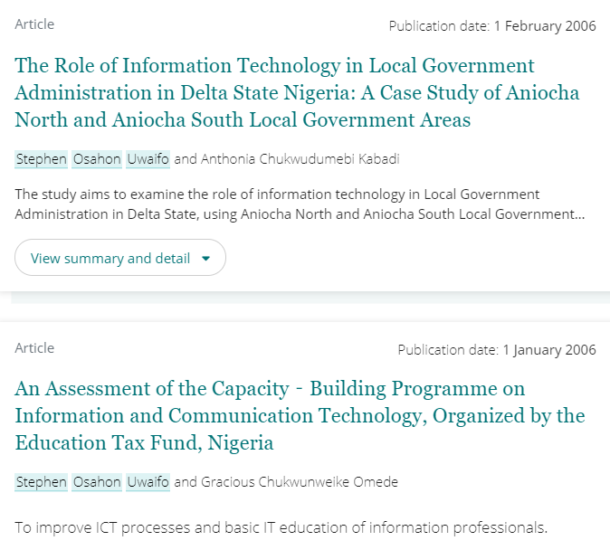
检索结果
作者在Emerald出版的所有文章
完整摘要
文章信息
关键词，可直接点击检索

Slide 32
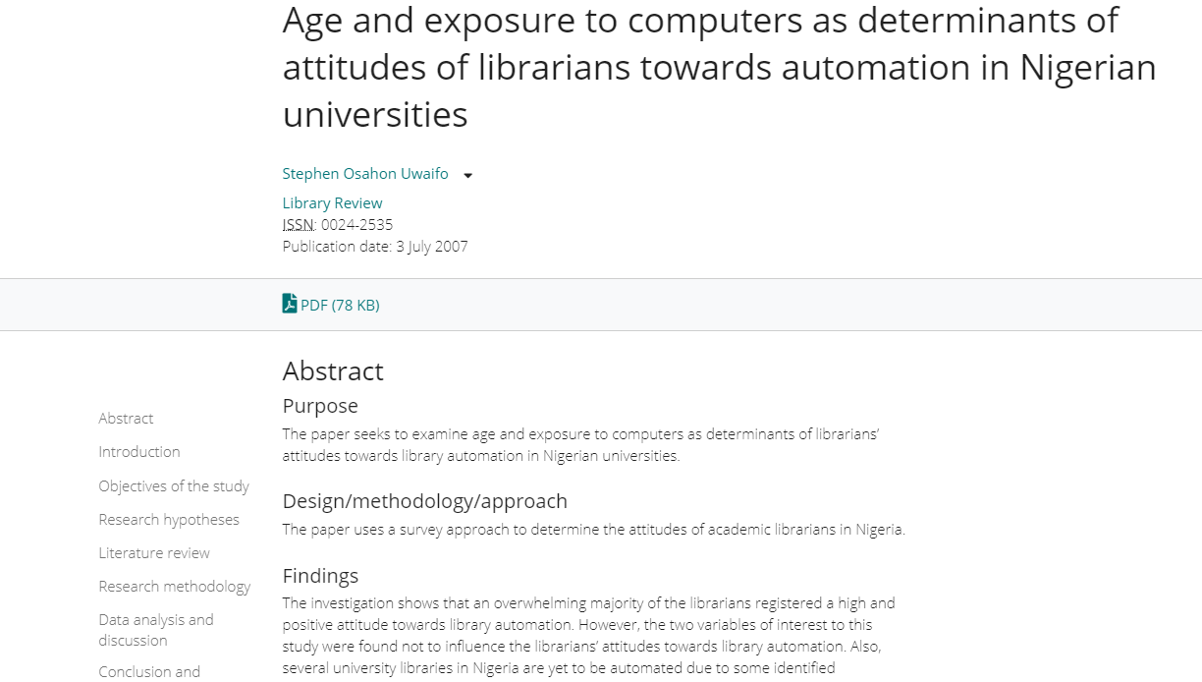
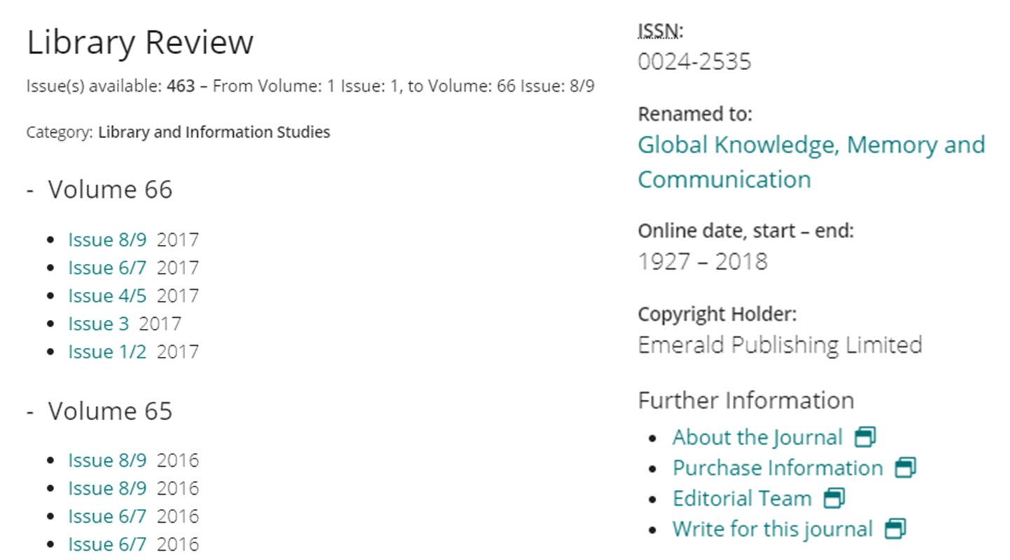
文章所在期刊
查看、下载PDF
点击文章各部分进行跳读
期刊编委
投稿指南

Slide 33
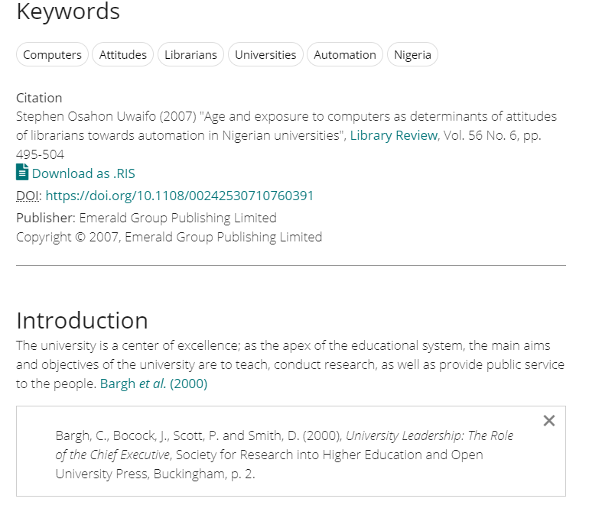
导出引文，导入EndNote、Mendeley等文献管理软件
点击文献，查看详情

Slide 34
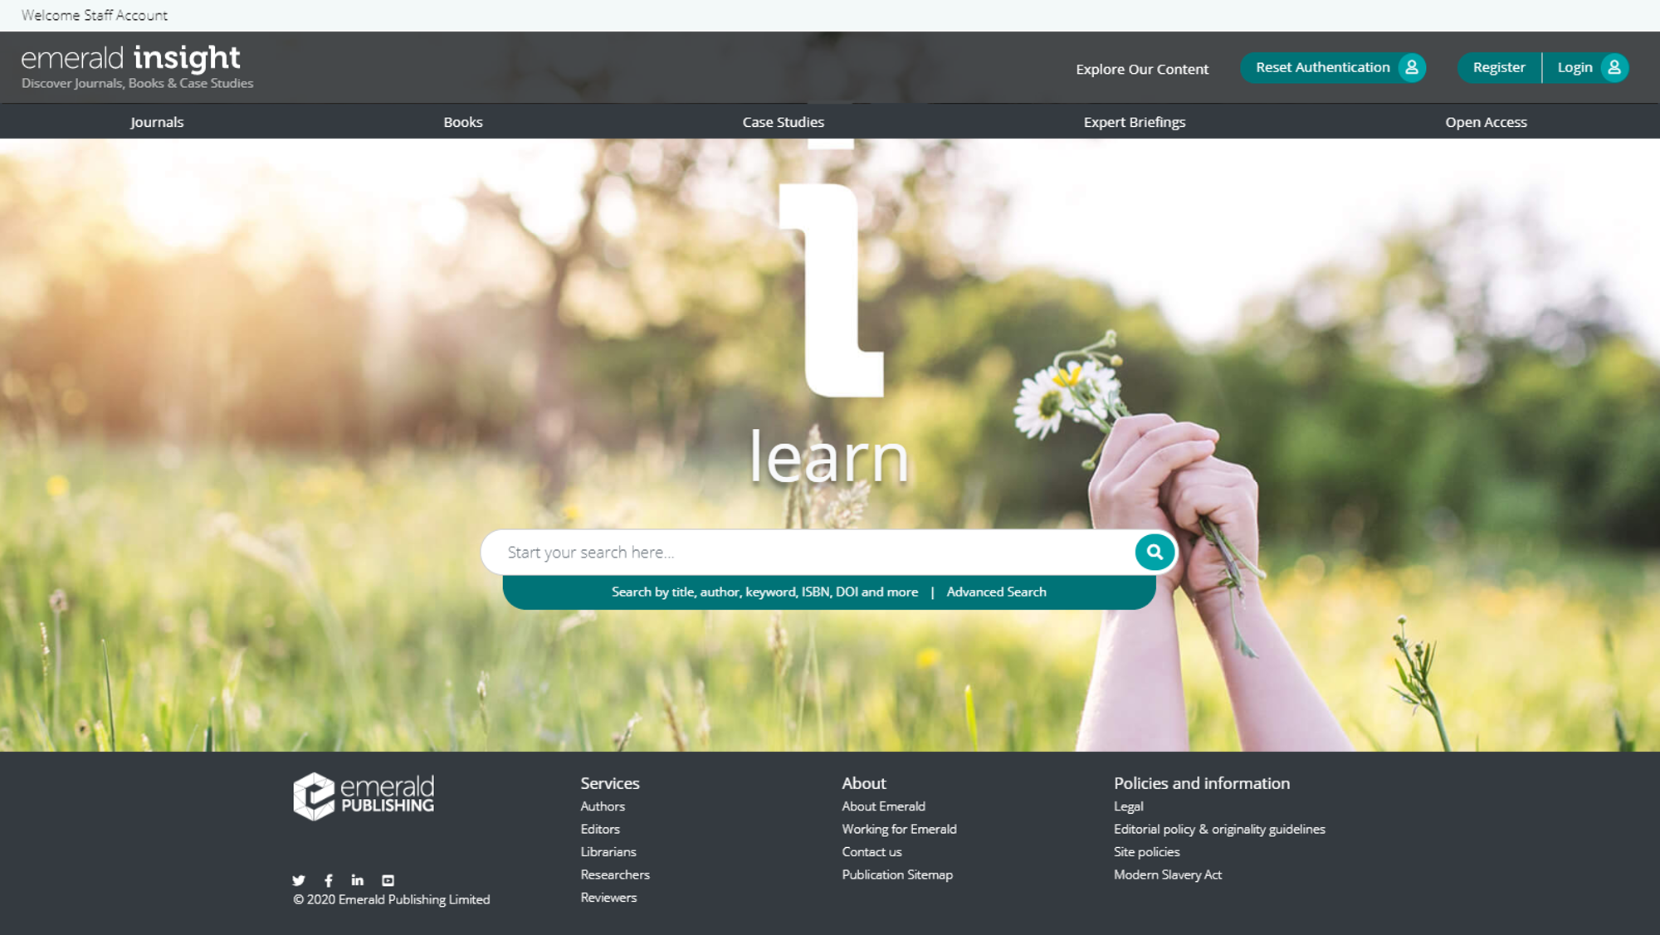
浏览-Explore

Slide 35
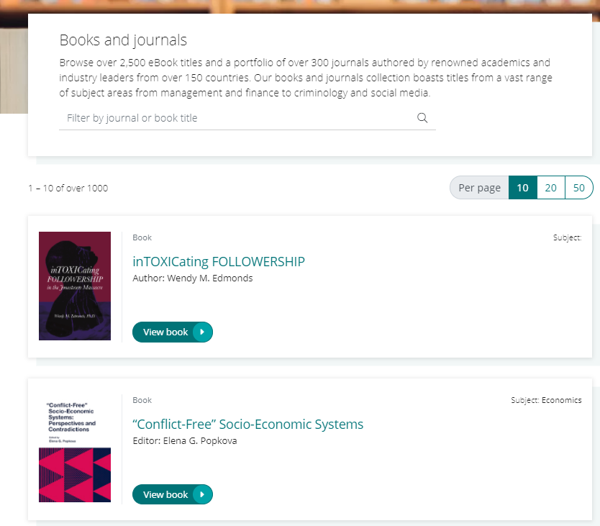
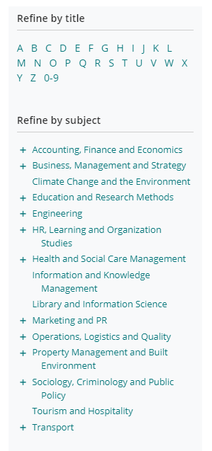

Slide 36
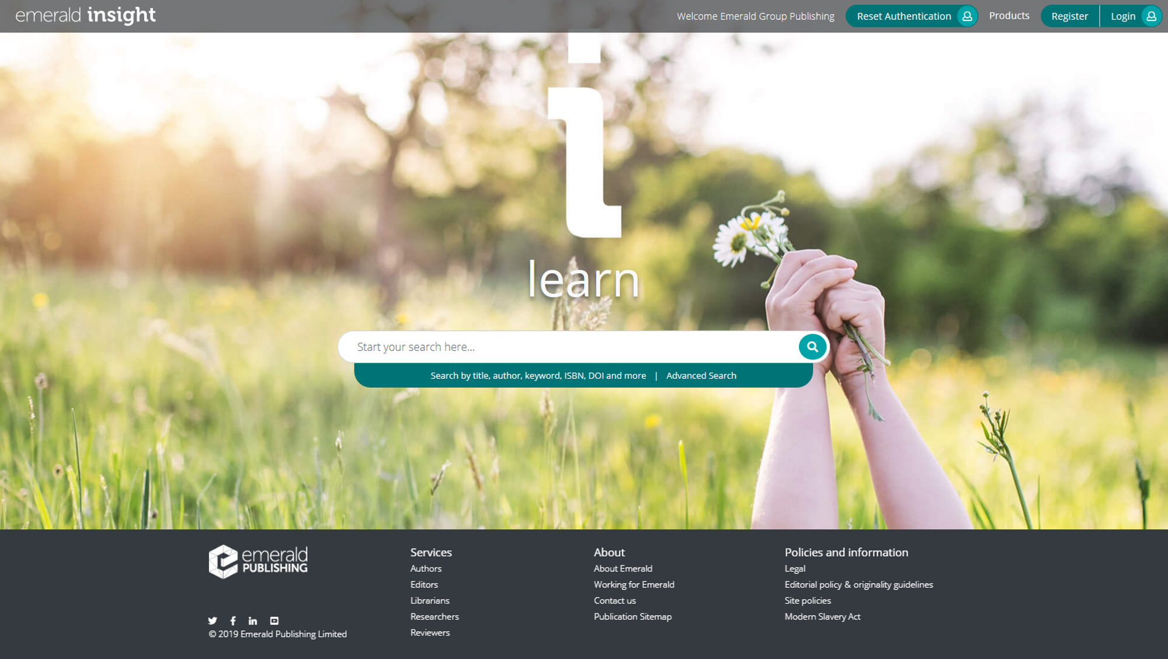
For Authors
作者指南、征稿信息、主编访谈
Research Zone
学术基金奖信息及申请指南
Teaching Zone
教学探讨、学科名人访谈
RealWorld Research
学科前沿热点、免费电子杂志
For Librarians
MARC数据、图情学文章撰写
Student Zone
论文写作指南、研究技巧
辅助资源

Slide 37

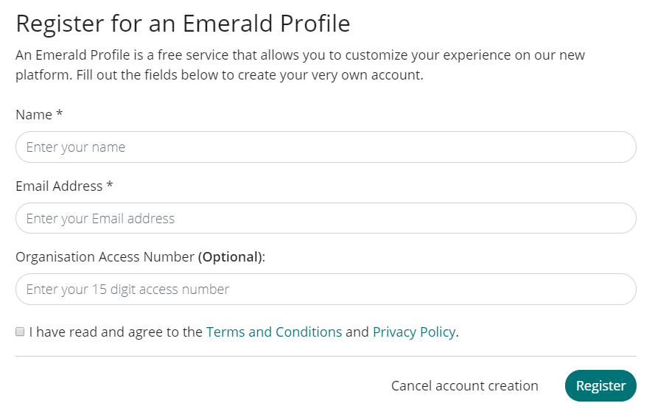
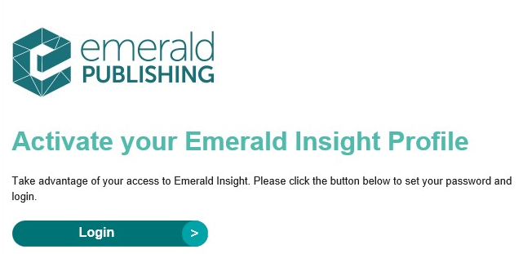
注册账号
① 点击右上角 Register 注册，填写姓名、邮箱等信息
② 完成上一步填写注册之后，邮箱会收到一封激活邮件，点击Login
1
2

Slide 38
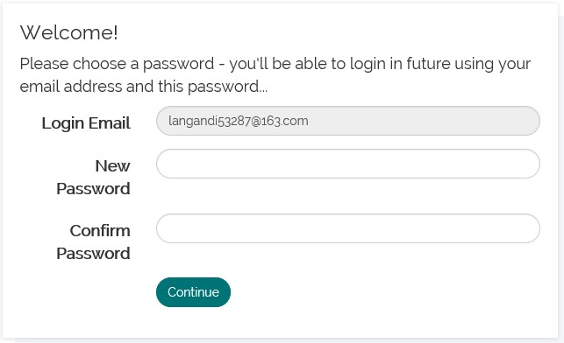
注册账号 – 设置密码
成功激活之后，设置密码

Slide 39

登录
密码设置完成后，直接跳转登陆状态，显示您的账户和机构名称

Slide 40
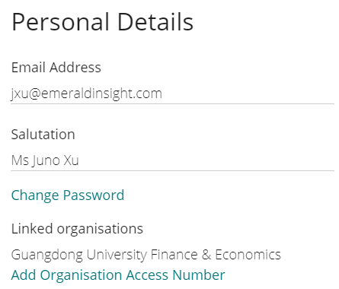
Emerald远程访问
平台支持用户在机构IP范围外访问机构订购的Emerald资源。请用户发送信息（如下）至service@emeraldinsight.com.cn，
获取机构码Organisation Access Number（OAN）
登陆Emerald个人账户，进入Profile，添加获得的机构码OAN
机构名称
学院
姓名
邮箱
电话
职称
Notes:
平台还支持用户在机构IP范围外访问机构订购的Emerald资源。请用户信息（如下）发送至service@emeraldinsight.com.cn就可以获得一个机构码，进而可以用邮箱账号和该机构码远程登录Emerald平台，获得机构IP外的访问权限。

Slide 41

Any
Questions

Slide 42

THANKS
刘铁 bm4@emeraldinsight.com.cn

